Slide 1
ThinPAD指令计算机系统 设计和实现 Project 4&5
计算机组成原理
2019年秋

Slide 2
内容提要
我们要做什么?
我们已经有了什么?
我们可以怎样去做?
我们还能做什么?
我们最后要交什么?
具体时间安排

Slide 3
我们要做什么？
奋战三星期
做台计算机

Slide 4
我们要做什么？
实验任务
支持指令流水的CPU
使用基本存储和扩展存储以及输入/输出
进行扩展
实验目标
基本：能运行监控程序，并在监控程序中运行PROJECT 1的程序
进阶：能运行Ucore，并在Ucore下运行应用程序
有可供演示的应用程序

Slide 5
我们已经有了什么？
THINPAD硬件平台
FPGA
SRAM Memory
FLASH Memory
UART/USB/PS2/VGA/
MIPS32指令系统
监控程序等辅助软件
教材和实验指导书

Slide 6
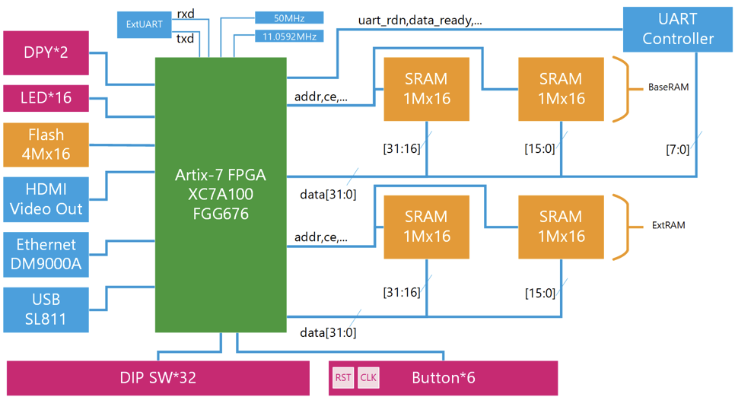
硬件组成与结构

Slide 7
主要特点
搭载Xilinx Artix-7系列FPGA：XC7A100T
100K LEs, 4.8Mb BRAM，28nm制程
支持最新的Vivado设计工具
两组SRAM内存，每组4MB容量、32位数据线
8MB NOR Flash闪存
外围接口：SL811 USB，DM9000网卡，TFP410 DVI图像输出
板载控制芯片，支持在本地或远程完成实验

Slide 8
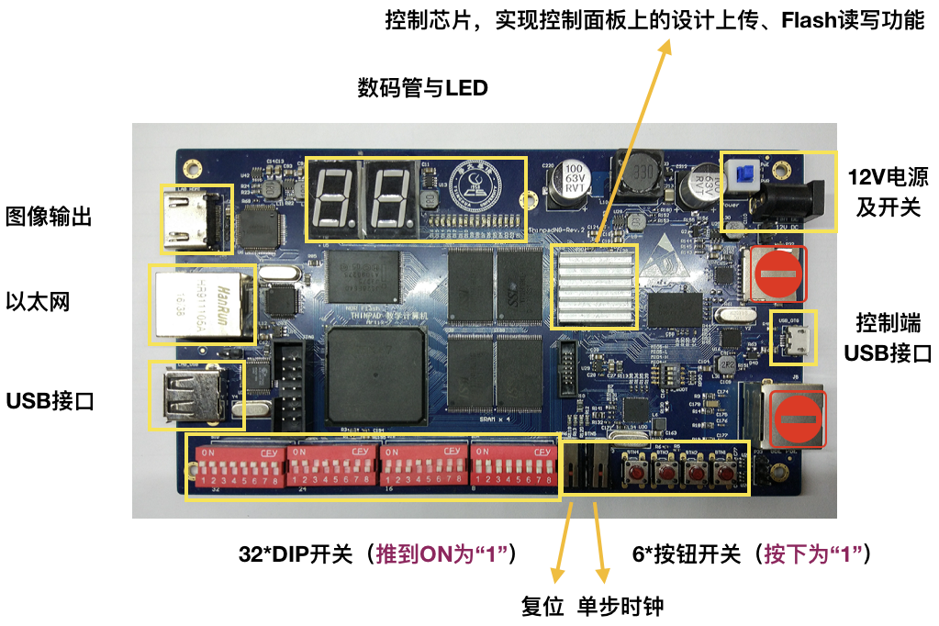
THINPAD-CLOUD教学计算机

Slide 9
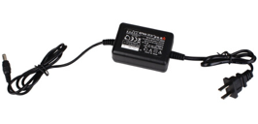
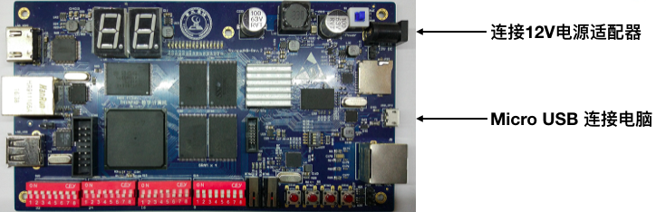
实验平台使用方法——本地模式
硬件连接
使用USB与电脑相联之后可通过电脑进行各种操作

Slide 10
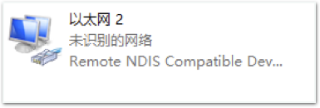

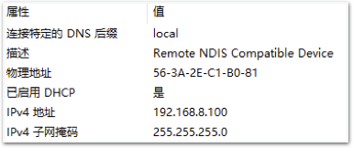
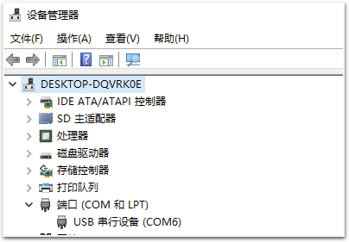

检查设备状态
在网络适配器设置中确认发现虚拟网卡，虚拟网卡获得192.168.8.x的IP。
确认串口驱动驱动安装成功，如果串口安装不成功，稍后按照控制面板页面上的说明安装驱动。

Slide 11
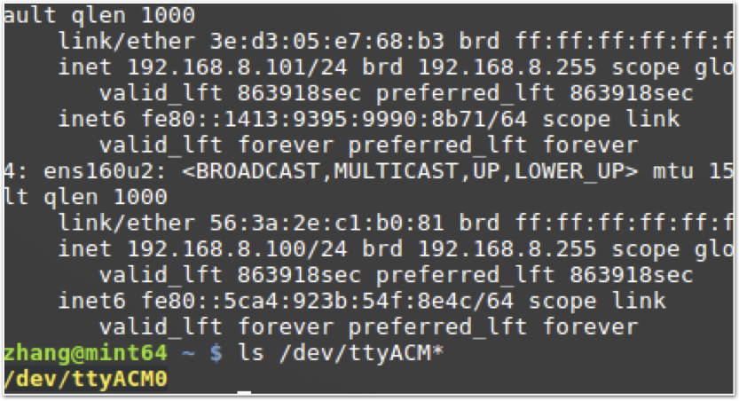

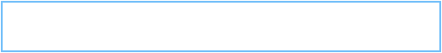
检查设备状态（Linux）
串口 /dev/ttyACM*
虚拟网卡获得192.168.8.x的IP地址（可能看到两个网卡，无影响）

Slide 12
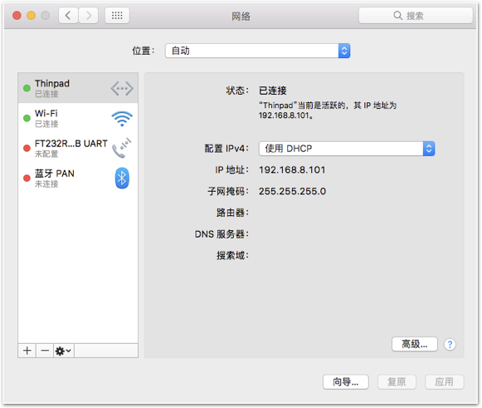
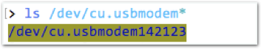
检查设备状态（Mac）
串口 /dev/cu.usbmodem*
虚拟网卡Thinpad，获得192.168.8.x的IP地址

Slide 13
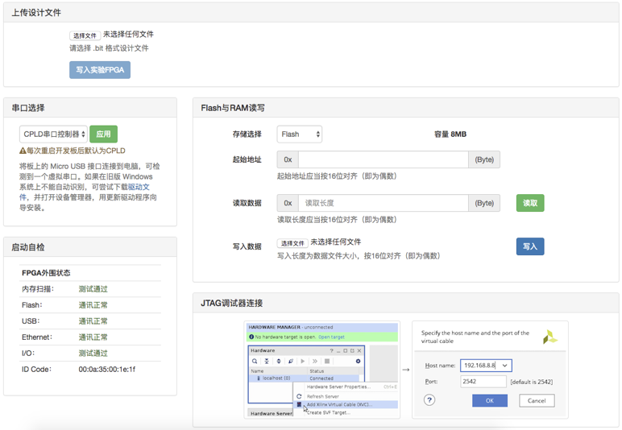
访问控制页面
用浏览器访问 http://192.168.8.8/ 打开板子上的控制面板
上传 .bit 设计文件
选择串口
Flash 和 RAM 读写
Windows如果上一步没有成功安装串口，请按页面指示，下载驱动文件安装

Slide 14
实验平台使用方法——远程模式
学生从系统管理员处得到服务器地址和账号、密码后，可以通过浏览器登录到远程实验系统，成功连接到一块远程实验板，并在板上完成实验。
可以上传设计文件
通过实验平台进行基本操作
存储器读写

Slide 15
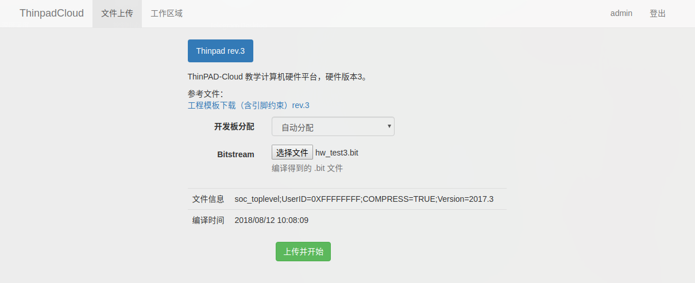
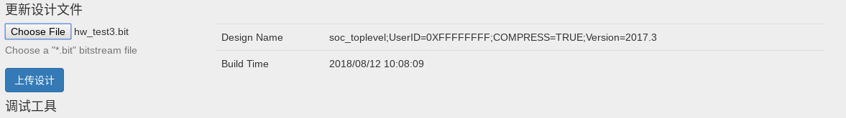
设计文件上传与更新
设计文件上传
设计文件更新

Slide 16
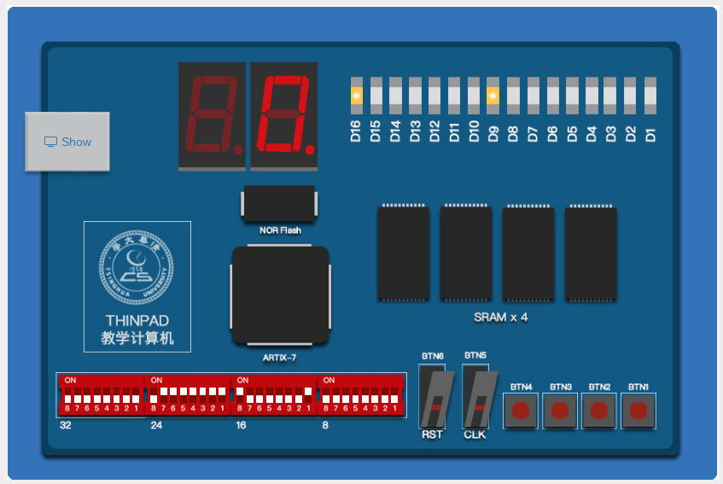
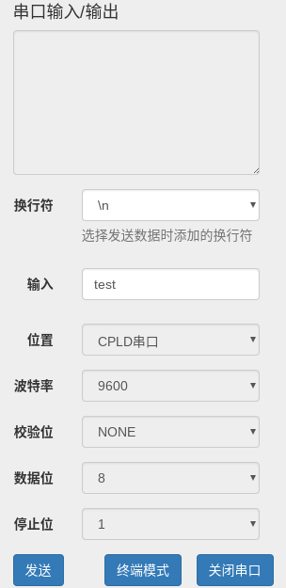
实验平台基本操作
面板操作
串口配置

Slide 17
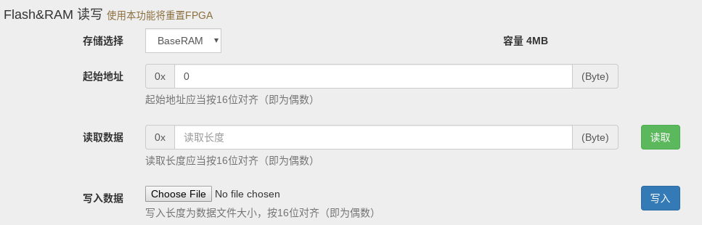
存储器读写
读写Flash和RAM时，为了避免信号电平冲突，系统会清除实验FPGA中的用户设计，并在读写完成后自动重载

Slide 18
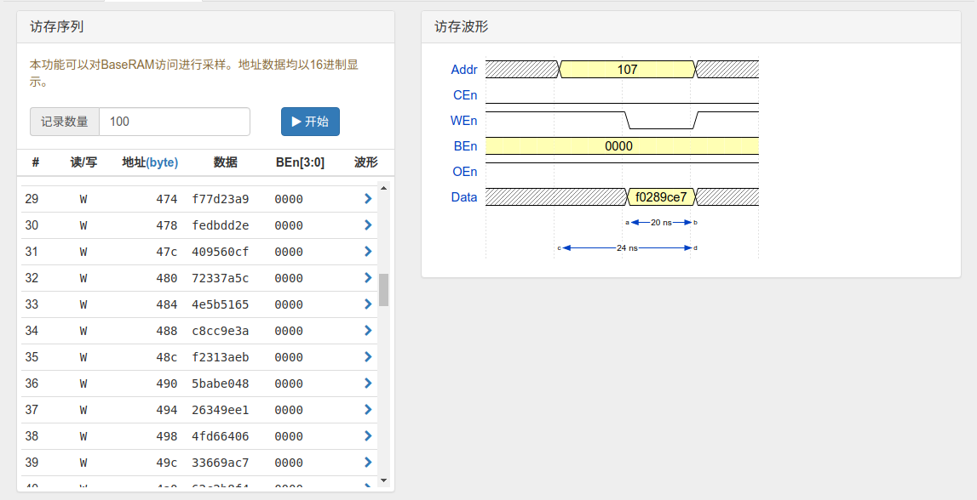
SRAM访问地址序列记录
远程实验平台增加了一个功能，能够记录程序运行过程中，对SRAM访问时的地址序列

Slide 19
FPGA样例工程说明
提供创建好的Vivado工程模板
已包含全部的引脚约束（不用根据表格手工分配）
包含LED、数码管、图像输出的示例代码
在FPGA内部实现串口收发的示例代码
所有信号定义、FPGA型号等信息以工程模板为准

Slide 20
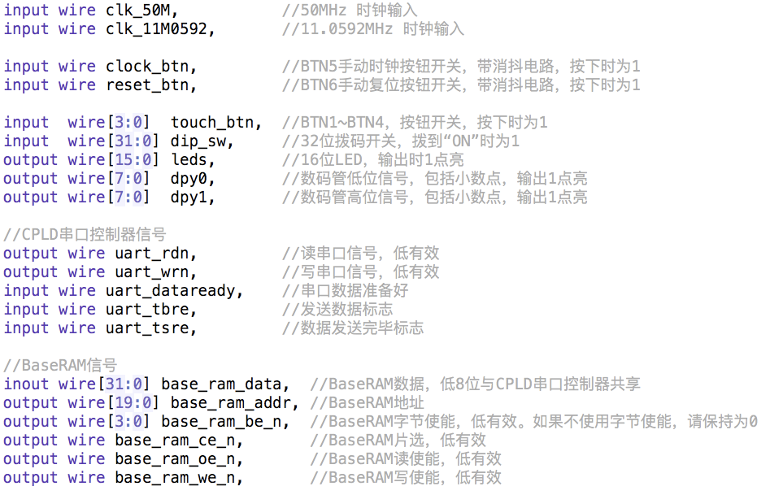

Slide 21
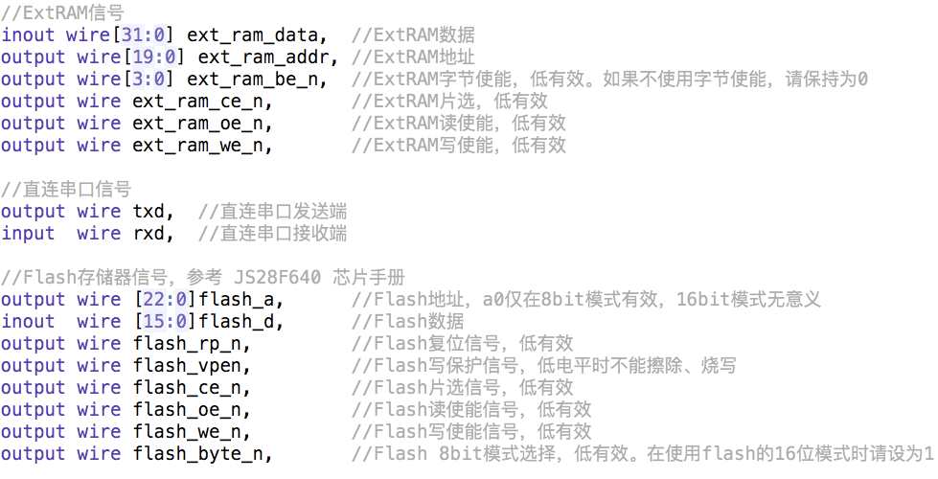

Slide 22
开关与LED
高低两位7段数码管，对应信号名称dpy1、dpy0，输出高电平点亮笔段。工程模板中提供了数码管译码逻辑。
16位LED对应信号名称leds，输出高电平点亮笔段
32位拨码开关对应dip_sw，拨到“ON”位置时输入信号为1
4位按钮开关(BTN1~4)，对应touch_btn信号，按下输入为1
微动开关BTN5、BTN6，对应信号clock_btn、reset_btn，自带消抖，按下时输入为1，用于手工输入时钟和复位

Slide 23
板载存储芯片SRAM
THINPAD-Cloud硬件平台提供了SRAM和Flash两类存储器
板上共有4片ISSI公司生产的IS61WV102416型高速异步SRAM芯片。每片SRAM存储容量为1024K×16bit，即16位宽，1M深度，容量2MB。板上总共有8MB的SRAM存储空间。
将4片SRAM分为两组，一组内有两片。组内的两片SRAM地址和读写控制信号连接到一起，数据线分开，这样相当于把两片SRAM拼接成一个32位宽的SRAM，以便实现32位的计算机系统实验。

Slide 24
内存信号
RAM分为Base和Ext两组，地址、数据和控制信号完全独立
每组RAM 4MB，32bit数据线，20bit地址线。实际是用两片16位SRAM芯片拼成的
控制信号
be_n[3:0]：RAM字节使能，低有效，对应32位中的4个字节
ce_n：RAM片选，低有效
oe_n：RAM读使能，低有效
we_n：RAM写使能，低有效
读写时序（详细时序图见芯片手册）
读：设置地址，置控制信号ce_n=oe_n=be_n=0, we_n=1，等待一段时间后读数据
写：设置数据、地址，置控制信号ce_n=we_n=be_n=0，等待一段时间后置we_n=1

Slide 25
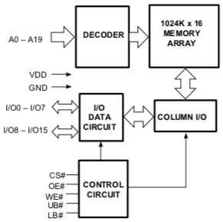
板载存储芯片Flash
一片8MB容量的NOR Flash作为非易失存储，可用于存储实验用的程序，比如监控程序等

Slide 26
实验平台外部接口
串行接口
DVI图像输出接口
100M以太网接口
USB接口

Slide 27
串口信号
串口有两种，可在控制面板（网页上）选择
CPLD串口控制器：串口控制器在FPGA外部。5根控制信号，数据线与Base RAM的低8位共享
串口参数固定为波特率 9600，无校验位
设计中应当正确处理串口、内存数据线共享
直连串口：使用直接与FPGA相连的txd/rxd信号，学生在FPGA中自行实现串口控制器
灵活，可以自己实现串口缓冲，可变波特率

Slide 28
视频输出
图像输出由VGA变为DVI协议的数字信号（接口是HDMI）
板上有DVI信号转换芯片
FPGA设计主要区别：输出与像素同步的时钟信号和DE信号（参考工程模板）
DE信号用于标记有效的图像数据，在消隐区为0，显示区为1
像素数据为8位，R:G:B=3:3:2

Slide 29
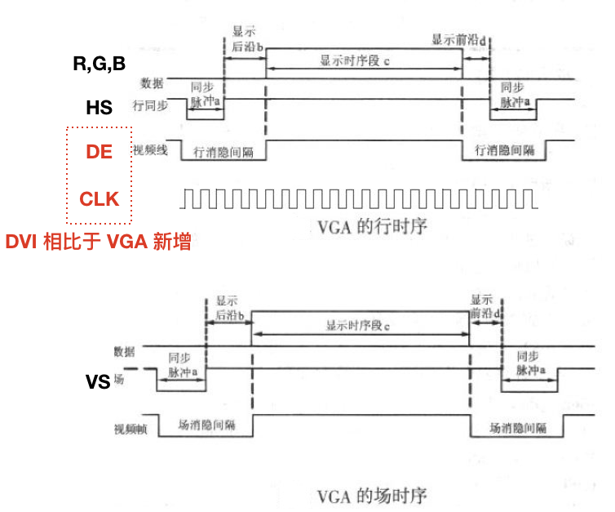
视频输出时序

Slide 30
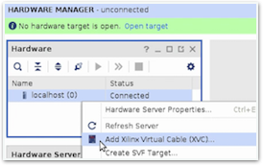
FPGA调试工具
Vivado提供了两种调试工具
ILA：嵌入逻辑分析仪，采样信号在一段时间内的波形
VIO：虚拟输入输出接口，提供“无限”数量的LED和开关
JTAG 连接方法
Vivado中打开Hardware Manager后，参考Thinpad控制面板上的图片说明配置
使用ILA时，信号的采样时钟不能低于4MHz，否则ILA工作异常
网页上的图示

Slide 31
注意事项
携带装有开发板的盒子时避免剧烈撞击
拿板子时请拿边缘，不要触碰元件，防止静电损坏元件
使用时应当避免板子形变，造成芯片脱焊
板子背面有裸露的焊盘，不要把板子放到导电物体上（如金属外壳）

Slide 32
框架结构

Slide 33
内存访问
控制信号
/CE、/WE、/OE
访问时序
如何保证？

Slide 34
内存读时序

Slide 35
内存读参数

Slide 36
内存写时序

Slide 37
内存写参数

Slide 38
如何确定CPU主频？
流水线要求每个机器周期完成一个步骤，包括存储器读/写
多周期CPU也大都要求在一个步骤内完成存储器的一次访问
完成一次存储访问的时间？
如何实现？50MHz

Slide 39
基本步骤
确定目标
流水线、扩展方案、展示方案
工作计划
组内分工
概要设计
数据通路设计：每条指令在数据通路上的实现过程
指令流程表：每条指令每个步骤所完成的功能
流水段设计
控制信号设计
模块设计（各模块基本功能和接口）
详细设计
各模块编码实现
编码实现
模拟分析
硬件调试
总结报告

Slide 40
我们还能做什么
硬件
对流水线进行完善
结构冲突、数据冲突、控制冲突
中断
分时操作
双机通信
软件
监控程序的完善
有创意的应用
性能分析和评价

Slide 41
时间安排
截止时间
实验检查：12月10 日
实验报告：12月17 日
实验答辩：12月29日
阶段检查
11月17日：确定目标和数据通路设计
11月21日：控制器设计
11月24日：初步代码
实验室开放及助教
工作日白天全时，晚上和周末预约
开放时间有助教辅导

Slide 42
实验成果
完整的实验报告
实验目标
实验内容
实验展示
实验心得体会
完整的源代码
设计框图
指令流程表
VHDL代码
其他代码

Slide 43
下面三堂课的教学安排
分班上实验课，上课时间不变
上课地点变更为（以分组名单中的班号为准）
待定
要求
按时上课，课前签到，出勤情况将影响实验成绩
按时完成实验任务
挑战小组和联合小组自行安排

Slide 44
实践
分析ThinPADMIPS指令系统
指令格式
操作码、操作数地址
寻址方式
寄存器寻址、立即数寻址、基址寻址
设计数据通路
划分指令执行步骤
多周期/指令流水

Slide 45
一些提示和帮助，供参考（1）
模拟器不支持的指令怎么办？
通过二进制写进去，按照指令的格式写进去，不需要自己去修改模拟去或者terminal
关于COM口地址的判断
由于COM口占用了一段地址空间，可以在处理器内部做特判，在访问这块内存的时候去控制串口或者去完成串口读写，而不是交给内存
处理器的启动过程
处理器的启动过程可以从FLASH中装入监控程序，方法是在启动的时候设置启动状态，读入监控程序，在读入完成的时候再去执行指令

Slide 46
一些提示和帮助，供参考（2）
内存读写时序
内存读写的时候，WE有一个拉低的过程，可以自行定义时钟的起始位置，使用时钟信号来设置WE（获得一个下降沿），在当前周期完成内存的读写工作
寄存器也可以响应下降沿来进行数据更新
指令和数据分开（在MEM阶段可能需要插入气泡）
一般来说，指令和数据分开是可以帮助流水线不断流的。但是，监控程序会将用户程序放到代码的内存中，在这个时候会发生结构冲突（写的时候）。因此，需要插入NOP来解决这个冲突。（正常情况下，两块内存同时使用，不需要插入气泡）
时钟信号的设置
时钟信号的设置与设计的流水线处理器密切相关，可以逐步提高，在主板上有模拟时钟信号的按钮，可以提供足够长的时钟周期

Slide 47
一些提示和帮助，供参考（3）
一开始把整个流程想清楚非常重要，否则后期在进行修正会非常繁琐以及崩溃，因此前期不要怕花时间把整个流程想清楚
按照指令分类，相同的指令先去设计数据通路，会降低数据通路设计的难度
指令应该是按产生的各种信号进行分类的，各种类别的指令也会相互影响

Slide 48
谢谢

